Slide 1


Group Name

Slide 2



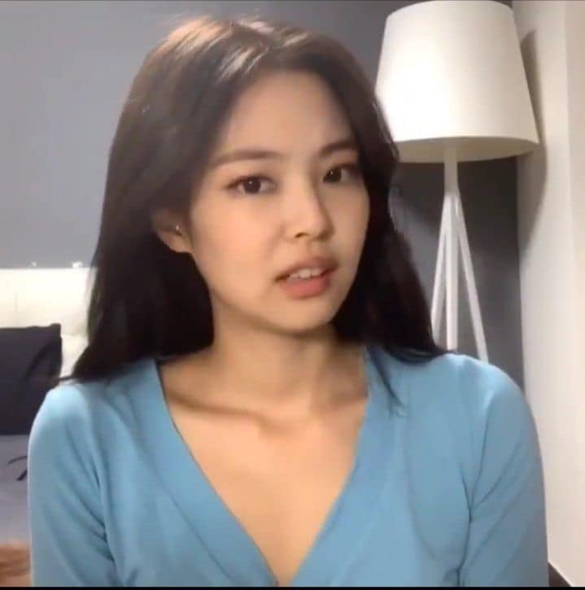

KHOA CNTT
Sáng tạo KHKT
Thành viên trong nhóm
Tên
Mã Sinh Viên
Tên
Mã Sinh Viên
Tên
Mã Sinh Viên
Tên
Mã Sinh Viên

Slide 3






Giải Pháp :
Thiết bị cảnh báo chống trộm biến áp,dây cáp đồng hồ qua điện thoại
Tên
Mã Sinh Viên
Tên
Mã Sinh Viên
Chủ đề Thuyết trình
Nội dung 1
Nội dung 2
Nội dung 3
Nội dung 4

Slide 4

Thành viên trong nhóm
SÁNG TẠO KHKT
Giải pháp
Chủ đề thuyết trình
Ghi chú nội dung thuyết trình…
Chương 1
Chương 2
Chương 3

Slide 5
Thành viên trong nhóm
SÁNG TẠO KHKT
Giải Pháp
Chương 1
Chương 2
Chương 3

Slide 6

Thành viên trong nhóm
SÁNG TẠO KHKT
Giải Pháp: Thiết bị cảnh báo chống trộm trạm biến áp, dây cáp đồng qua điện thoại.
Ghi chú nội dung thuyết trình…
Chương 1
Chương 2
Chương 3

Slide 7

Thiết bị cảnh báo chống trộm trạm biến áp, dây cáp đồng qua điện thoại.
SÁNG TẠO KHKT
Chương 1:
GIỚI THIỆU TỔNG QUÁT VỀ GIẢI PHÁP
Ghi chú nội dung thuyết trình…
Nội dung 2
Nội dung 3
Nội dung 4

Slide 8
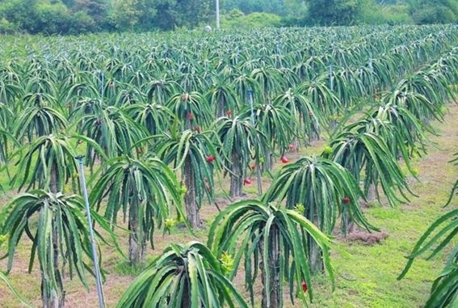


Chủ đề Thuyết trình
1.1: Khái quát về ý tưởng giải pháp
Vùng trồng thanh long ở Bình Thuận
Nội dung 1
Ghi chú nội dung thuyết trình…
Lõi đồng, dây điện, bóng đèn➔ trộm
Nội dung 2
Nội dung 3
Nội dung 4
GÂY BỨC XÚC CHO NGƯỜI DÂN

Slide 9

Chủ đề Thuyết trình
-Trồng được trái thanh long chín và bán với giá bấp bênh đã khiến người dân lao đao, giờ đây, vấn nạn trộm cắp lại càng làm cho nhà vườn trồng thanh long thêm bất an, lo lắng.
Nội dung 1
Ghi chú nội dung thuyết trình…
Nội dung 2
Nội dung 3
Nội dung 4

Slide 10



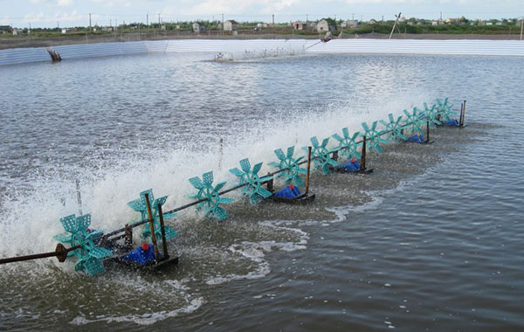
Chủ đề Thuyết trình
1.2.Thực tiễn áp dụng của adruino vào đề tài
Nội dung 1
Nghiên cứu
Áp dụng
Hệ thống tưới
Nội dung 2
Nội dung 3
Nội dung 4
Tạo ra thiết bị cảnh báo chống trộm bình điện, dây đồng trạm biến áp qua điện thoại, . Giúp giảm thiểu được tình hình trộm cắp để bà con yên tâm đầu tư sản suất.
Đầm sụt tôm
Ngoài ra sản phẩm còn được áp dụng cho các đầm sục tôm, hệ thống tưới, y tế hay các cơ sở đông lạnh để kịp thời chạy máy nổ.

Slide 11
Chủ đề Thuyết trình
1.3.Thực tiễn áp dụng của adruino vào đề tài
Thiết bị hoạt động dựa trên nguyên lý kiểm tra hiệu điện thế. Sản phẩm được thiết kế từ những linh kiện đơn giản dễ lắp đặt giá thành tương đối rẻ. Khi bị mất điện do các yếu tố như bị trộm cắt dây điện, giật phiêu, ngắt cầu dao, tác động tới hệ thống tủ điện hoặc do yếu tố khách quan như ngắt điện từ điện lực nhưng sẽ có lịch thông báo trước.
Nội dung 1
Nội dung 2
Nội dung 3
Nội dung 4

Slide 12

Thành viên trong nhóm
SÁNG TẠO KHKT
Giải Pháp:Thiết bị cảnh báo chống trộm trạm biến áp, dây cáp đồng qua điện thoại.
Ghi chú nội dung thuyết trình…
Nội dung 1
Nội dung 2
Nội dung 3

Slide 13
Chủ đề Thuyết trình
Môn học để thuyết trình
Thành viên trong nhóm
CHƯƠNG 2
CẤU TRÚC VÀ TÍNH NĂNG CỦA ARDUINO
Ghi chú nội dung thuyết trình…
Nội dung 3
Nội dung 4
Nội dung 1

Slide 14

Chủ đề Thuyết trình
Môn học để thuyết trình
Thành viên trong nhóm
CHƯƠNG 2
2.1. Giới thiệu chung về arduino
Arduino là một bo mạch vi điều khiển do một nhóm giáo sư và sinh viên nước Ý thiết kế và đưa ra đầu tiên vào năm 2005. Mạch Arduino được sử dụng để cảm nhận và điều khiển nhiều đối tượng khác nhau. Nó có thể thực hiện nhiều nhiệm vụ lấy tín hiệu từ cảm biến đến điều khiển đèn, động cơ, và nhiều đối tượng khác.
Ghi chú nội dung thuyết trình…
Adruino
Nội dung 3
Nội dung 4
Nội dung 1

Slide 15
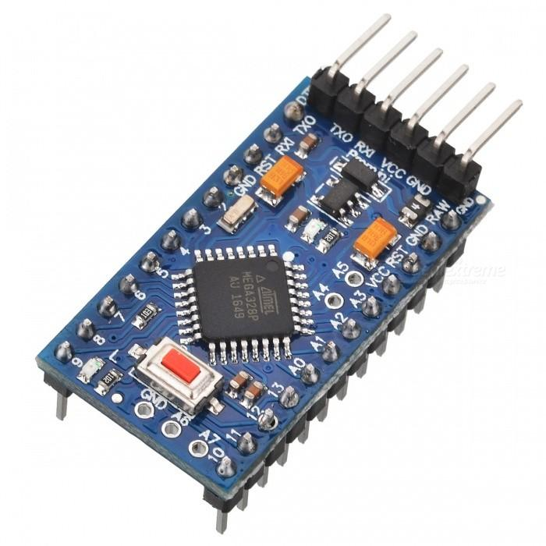
Chủ đề Thuyết trình
Môn học để thuyết trình
Thành viên trong nhóm
CHƯƠNG 2
2.2. Board arduino pro mini
Bo mạch vi điều khiển dạng ứng dụng và nhỏ gọn, được phát triển bởi Arduino.cc và đi kèm với vi điều khiển Atmega328 được tích hợp bên trong bo mạch. Bo mạch này có 14 Chân I / O digital, trong đó 6 chân được sử dụng để cung cấp đầu ra PWM Arduino Pro Mini Pinout cũng bao gồm 8 chân Analog. Kích thước của Arduino Pro Mini bằng 1/6 kích thước của Arduino Uno, vì vậy nó khá nhỏ so với Arduino UNO.
Board arduino pro mini
Ghi chú nội dung thuyết trình…
Nội dung 3
Nội dung 4
Nội dung 1

Slide 16
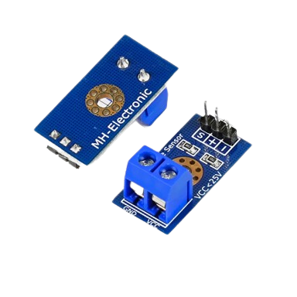
Chủ đề Thuyết trình
Môn học để thuyết trình
Thành viên trong nhóm
CHƯƠNG 2
2.3. Module cảm biến điện áp
Module cảm điện áp
Cảm Biến Điện Áp 25VDC dựa trên nguyên tắc thiết kế bộ chia điện trở, nó có thể làm cho điện áp đầu vào của đầu nối đầu đỏ nhỏ hơn 5 lần. Điện áp đầu vào tương tự Arduino lên đến 5 VDC. Điện áp đầu vào của mạch phát hiện điện áp không lớn hơn 5Vx5 = 25V (nếu sử dụng hệ thống 3.3V, điện áp đầu vào không lớn hơn 3.3Vx5 = 16.5V).
Ghi chú nội dung thuyết trình…
Nội dung 3
Nội dung 4
Nội dung 1

Slide 17
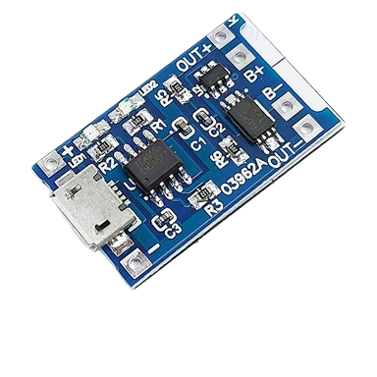
Chủ đề Thuyết trình
Môn học để thuyết trình
Thành viên trong nhóm
CHƯƠNG 2
2.4. Mạch sạc pin lithium
Quá dòng, quá áp là nguyên nhân phổ biến khiến thiết bị hư hỏng và không thể khắc phục. sẽ giúp người sử dụng hạn chế hiện tượng quá dòng, quá áp, bảo vệ, tăng cao tuổi thọ của thiết bị. Sử dụng pin Ultra hoặc pin Litium kết nối vào 2 cực Bat của MODULE Sạc Pin TP4056 1A Micro V2 – IC Bảo Vệ Quá Dòng – Quá Áp. Mạch sạc pin TP4056 có bảo vệ sử dụng cáp nguồn USB micro hoặc có thể sử dụng nguồn ngoài thông qua kết nối cấp vào 2 chân IN+ và IN-
Mạch sạc pin lithium
Ghi chú nội dung thuyết trình…
Nội dung 3
Nội dung 4
Nội dung 1

Slide 18
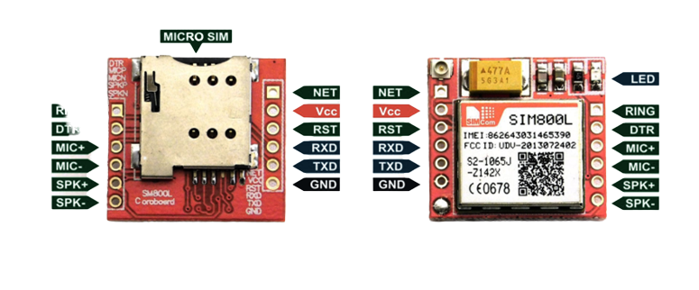
Chủ đề Thuyết trình
Môn học để thuyết trình
Thành viên trong nhóm
CHƯƠNG 2
2.5. Module sim 800L
Module GSM GPRS Sim800L có khả năng nhắn tin SMS, nghe, gọi, GPRS, … như một điện thoại nhưng có kích thước nhỏ nhất trong các loại module SIM (25mm x 22mm). Điều khiển module sử dụng bộ tập lệnh AT dễ dàng, chân kết nối dùng rào đực thông dụng (male header) chuẩn 100miliModule GSM GPRS Sim800L có khả năng nhắn tin SMS, nghe, gọi, GPRS, … như một điện thoại nhưng có kích thước nhỏ nhất trong các loại module SIM (25mm x 22mm). Điều khiển module sử dụng bộ tập lệnh AT dễ dàng, chân kết nối dùng rào đực thông dụng (male header) chuẩn 100mili
Module sim 800L
Ghi chú nội dung thuyết trình…
Nội dung 3
Nội dung 4
Nội dung 1

Slide 19
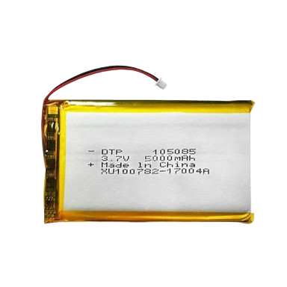
Chủ đề Thuyết trình
Môn học để thuyết trình
Thành viên trong nhóm
CHƯƠNG 2
2.6. Pin lithium 3.7v 5000mah
Pin Li-Po sử dụng chất điện phân dạng polymer khô, tương tự như một miếng phim nhựa mỏng. Miếng phim này được kẹp (thực sự là ghép lá) giữa cực dương và cực âm của pin cho phép trao đổi ion - do đó có tên là lithium polymer. Phương pháp này cho phép Pin có thể làm rất mỏng với các hình dạng và kích thước của cell pin khác nhau. Ứng dụng dùng cấp nguồn cho các thiết bị điện tử như đồng hồ thông minh, tai nghe, loa bluetooth, đồng hồ, điềPin Li-Po sử dụng chất điện phân dạng polymer khô, tương tự như một miếng phim nhựa mỏng. Miếng phim này được kẹp (thực sự là ghép lá) giữa cực dương và cực âm của pin cho phép trao đổi ion - do đó có tên là lithium polymer. Phương pháp này cho phép Pin có thể làm rất mỏng với các hình dạng và kích thước của cell pin khác nhau. Ứng dụng dùng cấp nguồn cho các thiết bị điện tử như đồng hồ thông minh, tai nghe, loa bluetooth, đồng hồ, điều khiển, bàn phím. chuột máy tính, đồ chơi trẻ em, robot lập trình, máy ảnh, máy ghi âm, máy nghe nhạc, cân điện tử, cửa khóa điện tử, thiết bị định vị vị GPS, camera hành trình, và các thiết bị điện tử khác...u khiển, bàn phím. chuột máy tính, đồ chơi trẻ em, robot lập trình, máy ảnh, máy ghi âm, máy nghe nhạc, cân điện tử, cửa khóa điện tử, thiết bị định vị vị GPS, camera hành trình, và các thiết bị điện tử khác...
Pin lithium 3.7v 5000mah
Ghi chú nội dung thuyết trình…
Nội dung 3
Nội dung 4
Nội dung 1

Slide 20
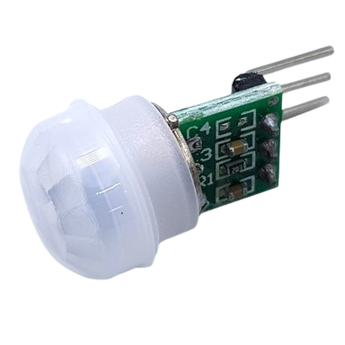
Chủ đề Thuyết trình
Môn học để thuyết trình
Thành viên trong nhóm
CHƯƠNG 2
2.7. Module cảm biến chuyển động
Cảm biến chuyển động PIR AM312 Mini có thiết kế rất nhỏ gọn. Cảm biến chuyển động PIR AM312 được sử dụng để phát hiện chuyển động của các vật thể phát ra bức xạ hồng ngoại: con người, con vật, các vật phát nhiệt,…
Module cảm biến chuyển động
Ghi chú nội dung thuyết trình…
Nội dung 3
Nội dung 4
Nội dung 1

Slide 21
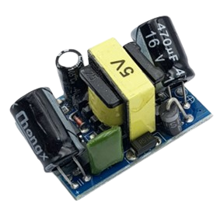
Chủ đề Thuyết trình
Môn học để thuyết trình
Thành viên trong nhóm
CHƯƠNG 2
2.8. Nguồn dc 5v
Mạch nguồn xung AC-DC 5VDC 700mA sử dụng để chuyển nguồn xoay chiều AC sang 5VDC với dòng tối đa 700mA cấp cho mạch điện, có chất lượng tốt, thiết kế mạch Mạch nguồn xung AC-DC 5VDC 700mA sử dụng để chuyển nguồn xoay chiều AC sang 5VDC với dòng tối đa 700mA cấp cho mạch điện, có chất lượng tốt, thiết kế mạch dùng biến áp xung cách ly AC/DC và các cơ chế hồi tiếp, chống nhiễu cho độ an toàn và độ ổn định tối đadùng biến áp xung cách ly AC/DC và các cơ chế hồi tiếp, chống nhiễu cho độ an toàn và độ ổn định tối đa
Nguồn dc 5v
Ghi chú nội dung thuyết trình…
Nội dung 3
Nội dung 4
Nội dung 1

Slide 22

Chủ đề Thuyết trình
Môn học để thuyết trình
Thành viên trong nhóm
CHƯƠNG 2
2.9. Thư viện arduino
2.9. Thư viện arduino
Ghi chú nội dung thuyết trình…
Thư viện sim 800L
https://github.com/jefflab/GSMSHIELD
For informations and support:
http://code.google.com/p/gsm-shield-arduino/
http://www.open-electronics.org/arduino-gsm-shield/
http://www.futurashop.it/
Nội dung 3
Nội dung 4
Nội dung 1

Slide 23
Chủ đề Thuyết trình
Môn học để thuyết trình
Thành viên trong nhóm
CHƯƠNG 2
2.9. Thư viện arduino
2.10. Arduino ide và lập trình cho arduino.
-IDE trong Arduino IDE là phần có nghĩa là mã nguồn mở, nghĩa là phần mềm này miễn phí cả về phần tải về lẫn phần bản quyền: Người dùng có quyền sửa đổi, cải tiến, phát triển, nâng cấp theo một số nguyên tắc chung được nhà phát hành cho phép mà không cần xin phép ai, điều mà họ không được phép làm đối với các phần mềm nguồn đóng.
-Tuy là phần mềm mã nguồn mở nhưng khả năng bảo mật thông tin của Arduino IDE là vô cùng tuyệt vời, khi phát hiện lỗi nhà phát hành sẽ vá nó và cập nhật rất nhanh khiến thông tin của người dùng không bị mất hoặc rò rỉ ra bên ngoài.
Ghi chú nội dung thuyết trình…
-Arduino IDE sử dụng ngôn ngữ lập trình C/C++ rất phổ biến trong giới lập trình. Bất kỳ đoạn code nào của C/C++ thì Arduino IDE đều có thể nhận dạng, giúp các lập trình viên thuận tiện trong việc thiết kế chương trình lập cho các bo mạch Arduino.
Nội dung 3
Nội dung 4
Nội dung 1

Slide 24
Chủ đề Thuyết trình
Môn học để thuyết trình
Thành viên trong nhóm
CHƯƠNG 2
2.10. Arduino ide và lập trình cho arduino.
-Arduino có một module quản lý bo mạch, nơi người dùng có thể chọn bo mạch mà họ muốn làm việc cùng và có thể thay đổi bo mạch thông qua Menu. Quá trình sửa đổi lựa chọn cũng liên tục tự động cập nhật để các dữ liệu có sẵn trong bo mạch và dữ liệu sửa đổi đồng nhất với nhau. Bên cạnh đó, Arduino IDE cũng giúp bạn tìm ra lỗi từ code mà bạn biết giúp bạn sửa lỗi kịp thời tránh tình trạng bo mạch Arduino làm việc với code lỗi quá lâu dẫn đến hư hỏng hoặc tốc độ xử lý bị giảm sút.
-Arduino IDE tích hợp với hơn 700 thư viện, được viết và chia sẻ bởi nhà phát hành Arduino Software và thành viên trong cộng đồng Arduino. Mọi người có thể tận dụng chúng cho dự án của riêng mình mà không cần phải bỏ ra bất kỳ chi phí nào.
Ghi chú nội dung thuyết trình…
Nội dung 3
Nội dung 4
Nội dung 1

Slide 25
Thành viên trong nhóm
SÁNG TẠO KHKT
Giải Pháp: Thiết bị cảnh báo chống trộm trạm biến áp, dây cáp đồng qua điện thoại.
Ghi chú nội dung thuyết trình…
Nội dung 1
Nội dung 2
Nội dung 3
Chèn ảnh
Chèn ảnh

Slide 26
Môn học để thuyết trình
Chủ đề Thuyết trình
Thành viên trong nhóm
Chương 3
THIẾT KẾ , LẬP TRÌNH, LẮP ĐẶT MẠCH THỰC TẾ
Ghi chú nội dung thuyết trình…
Nội dung 2
Nội dung 4
Nội dung 1

Slide 27
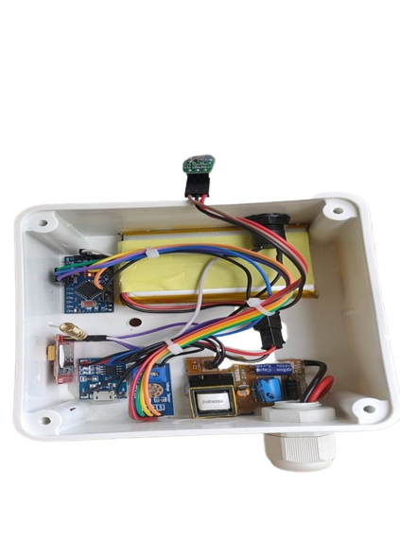
Môn học để thuyết trình
Chủ đề Thuyết trình
Thành viên trong nhóm
Chương 3
3.1. Giới thiệu chung của hệ thống
-Thiết bị hoạt động dựa trên nguyên lý kiểm tra hiệu điện thế.
-Sản phẩm được thiết kế từ những linh kiện đơn giản dễ lắp đặt giá thành tương đối rẻ.
Module cảm biến chuyển động
Board arduino pro mini
Pin lithium 3.7v 5000mah
Ghi chú nội dung thuyết trình…
Module sim 800L
Nguồn dc 5v
Nội dung 2
Adruino
Nội dung 4
Nội dung 1
Module cảm biến điện áp

Slide 28
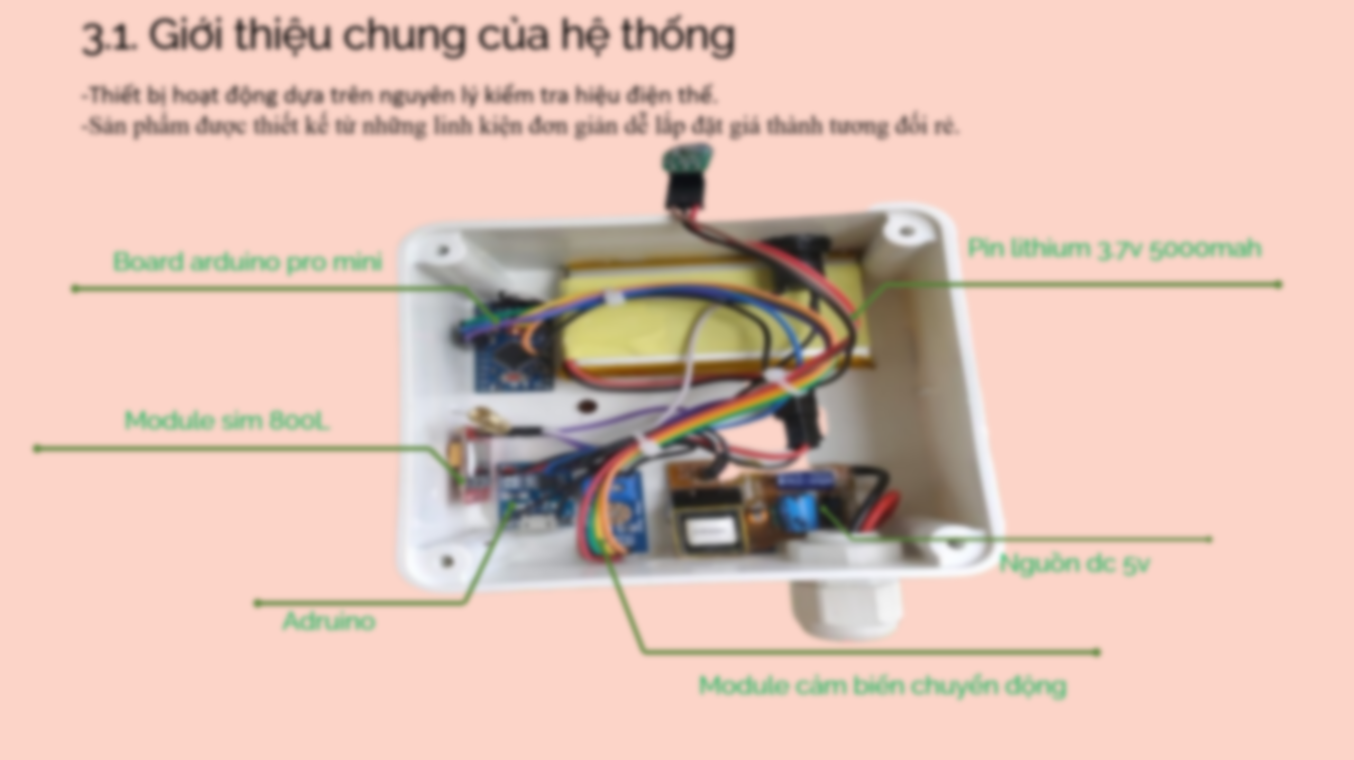
Được lắp ráp và lập trình bằng Arduino sử dụng ngôn ngữ C#. Thiết bị hoạt động ổn định chính xác lắp đặt nhanh chóng và đã được bán ra thị trường.

Slide 29


Môn học để thuyết trình
Chủ đề Thuyết trình
Thành viên trong nhóm
Chương 3
3.2. Thiết kế mạch
Khi bị mất điện do các yếu tố như bị trộm cắt dây điện, giật phiêu, ngắt cầu dao, tác động tới hệ thống tủ điện hoặc do yếu tố khách quan như ngắt điện từ điện lực nhưng sẽ có lịch thông báo trước. Thiết bị gồm 2 đường dây được đấu vào 2 dây nóng lạnh của trạm biến áp. Ngoài ra thiết bị sẽ được bảo vệ bởi 1 cảm biến chuyển động hồng ngoại. Khi bị trộm ngắt điện hoạt tác động vào tủ điện thì hệ thống sẽ nhắn tin và sau đó sẽ gọi điện về số điện thoại đã lưu trên thiết bị.
Vi điều khiển
(Arduino pro mini)
Module Cảm Biến
(Cảm biến chuyển động)
Ghi chú nội dung thuyết trình…
Nội dung 2
Nội dung 4
Nội dung 1
Module Phát tín hiệu
(Module Sim 800l)

Slide 30
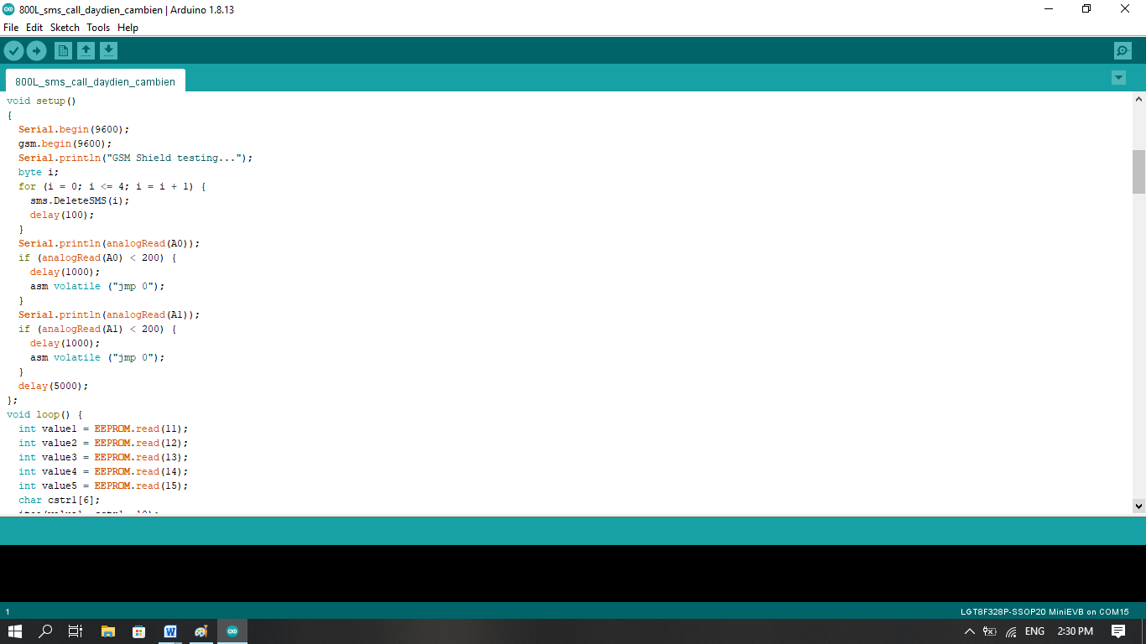
Môn học để thuyết trình
Chủ đề Thuyết trình
Thành viên trong nhóm
Chương 3
3.3. Lập trình
Ghi chú nội dung thuyết trình…
Nội dung 2
Nội dung 4
Nội dung 1

Slide 31
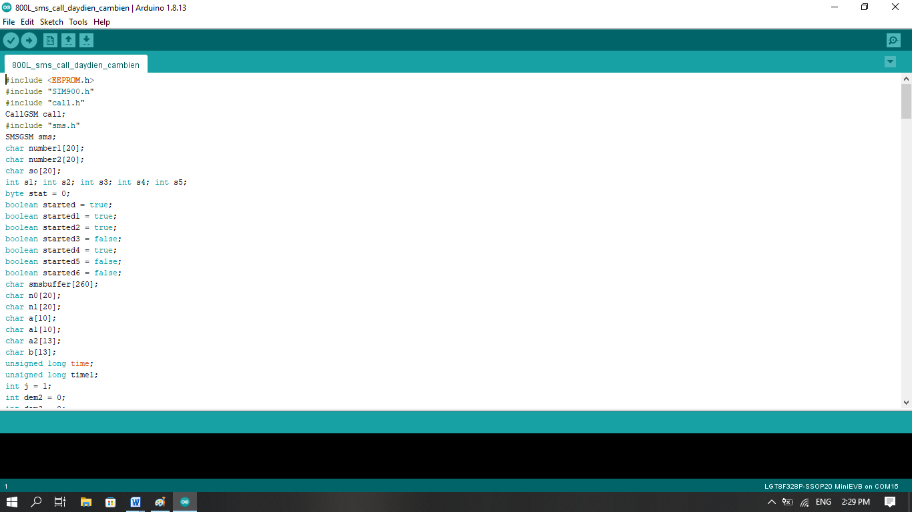
Môn học để thuyết trình
Chủ đề Thuyết trình
Thành viên trong nhóm
Chương 3
3.3. Lập trình
Ghi chú nội dung thuyết trình…
Nội dung 2
Nội dung 4
Nội dung 1

Slide 32
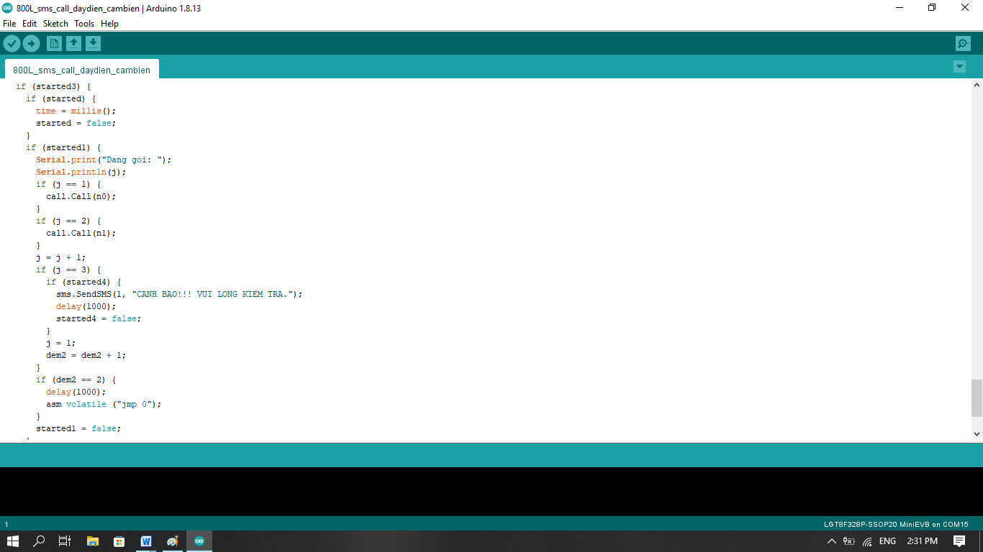
Môn học để thuyết trình
Chủ đề Thuyết trình
Thành viên trong nhóm
Chương 3
3.2. Thiết kế mạch
Ghi chú nội dung thuyết trình…
Nội dung 2
Nội dung 4
Nội dung 1

Slide 33
Môn học để thuyết trình
Chủ đề Thuyết trình
Thành viên trong nhóm
Chương 3
3.4. Lắp đặt
Ghi chú nội dung thuyết trình…
Nội dung 2
Nội dung 4
Nội dung 1

Slide 34
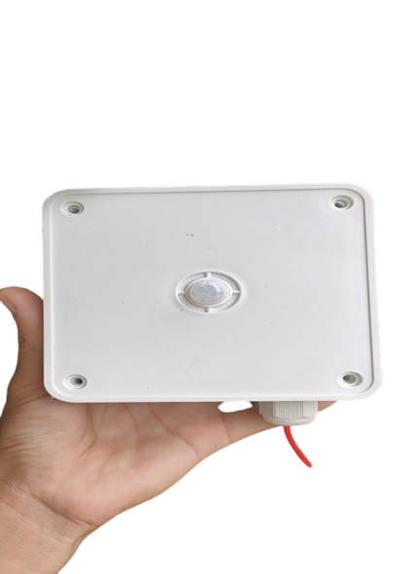
Môn học để thuyết trình
Chủ đề Thuyết trình
Thành viên trong nhóm
Chương 3
3.4. Lắp đặt
Ghi chú nội dung thuyết trình…
Nội dung 2
Nội dung 4
Nội dung 1

Slide 35
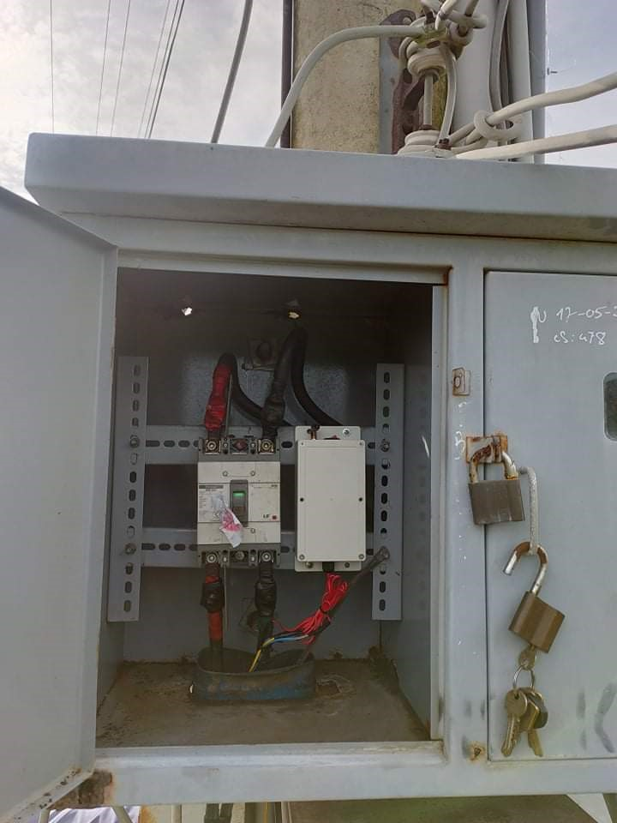

Slide 36
Thành viên trong nhóm
SÁNG TẠO KHKT
Giải Pháp: Thiết bị cảnh báo chống trộm trạm biến áp, dây cáp đồng qua điện thoại.
Ghi chú nội dung thuyết trình…
Nội dung 1
Nội dung 2
Nội dung 3

Slide 37

Thành viên trong nhóm
SÁNG TẠO KHKT
Giải pháp
Chủ đề thuyết trình
Ghi chú nội dung thuyết trình…
Chương 1
Chương 2
Chương 3
Kết luận

Slide 38

Môn học để thuyết trình
Hướng Phát Triển
Chủ đề Thuyết trình
Sự ra đời của thiết bị giúp đẩy mạnh quá trình nông nghiệp hóa hiện phát triễn nông nghiệp nói chung và cây thanh long ở Bình Thuận nói riêng. Cải thiện đời sống nâng cao sản suất khi tình hình dịch bệnh diễn biến phức tạp và giá cả trái thanh long mất ổn định như hiện nay. Với những ý tưởng và hiểu biết của mình hy vọng trong thời gian tới nhóm em sẽ có thêm những giải pháp mang giá trị thiết thực cho xã hội.
Nội dung 1
Nội dung 2
Nội dung 3

Slide 39
Group Name
Thanks For Watching!

